Slide 1

Министерство науки и высшего образования Российской Федерации
Федеральное государственное бюджетное образовательное учреждение высшего образования
«Московский государственный технический университет имени Н.Э. Баумана
(национальный исследовательский университет)»
(МГТУ им. Н.Э. Баумана)
Курсовая работа по курсу «Базы данных» на тему:
Система контроля приема пациета у врача
в медецинском учреждение
Автор: Турсунов Ж.Р.
Группа: ИУ7-66
Научный руководитель:
Гаврилова Ю.М.
Москва, 2021

Slide 2
Цель работы решение проблем предметной области:
Проблема надёжности хранения данных;
Использование большого объема бумажных документов;
Трата большого количества времени при написании однотипных лечений;
Жесткий контроль оплаты всех финансовых операций;

Slide 3
Выбор фреймворка для проекта:
Был выбран Django так как:
Написан на Python3
Прост при изучении и развёртывании
встроенный интерфейс администратора

Slide 4
Инструменты разработки:
Front-end
  HTML
  CSS
  JavaScript
База данных
  PostgreSQL

Slide 5
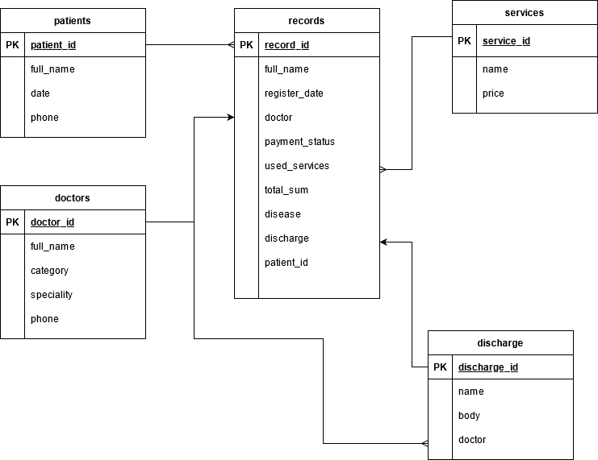
Схема базы данных.

Slide 6
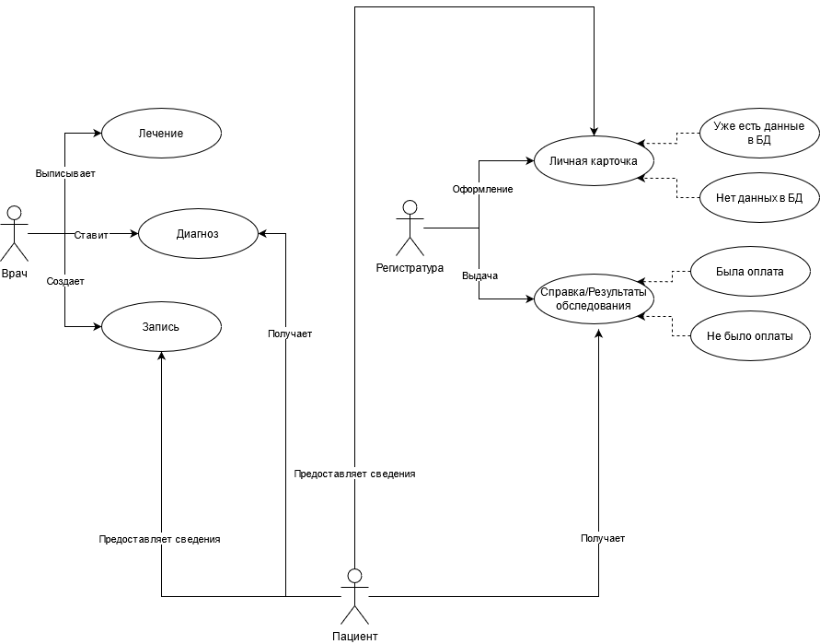
Use-Case диаграмма(Акторы)

Slide 7
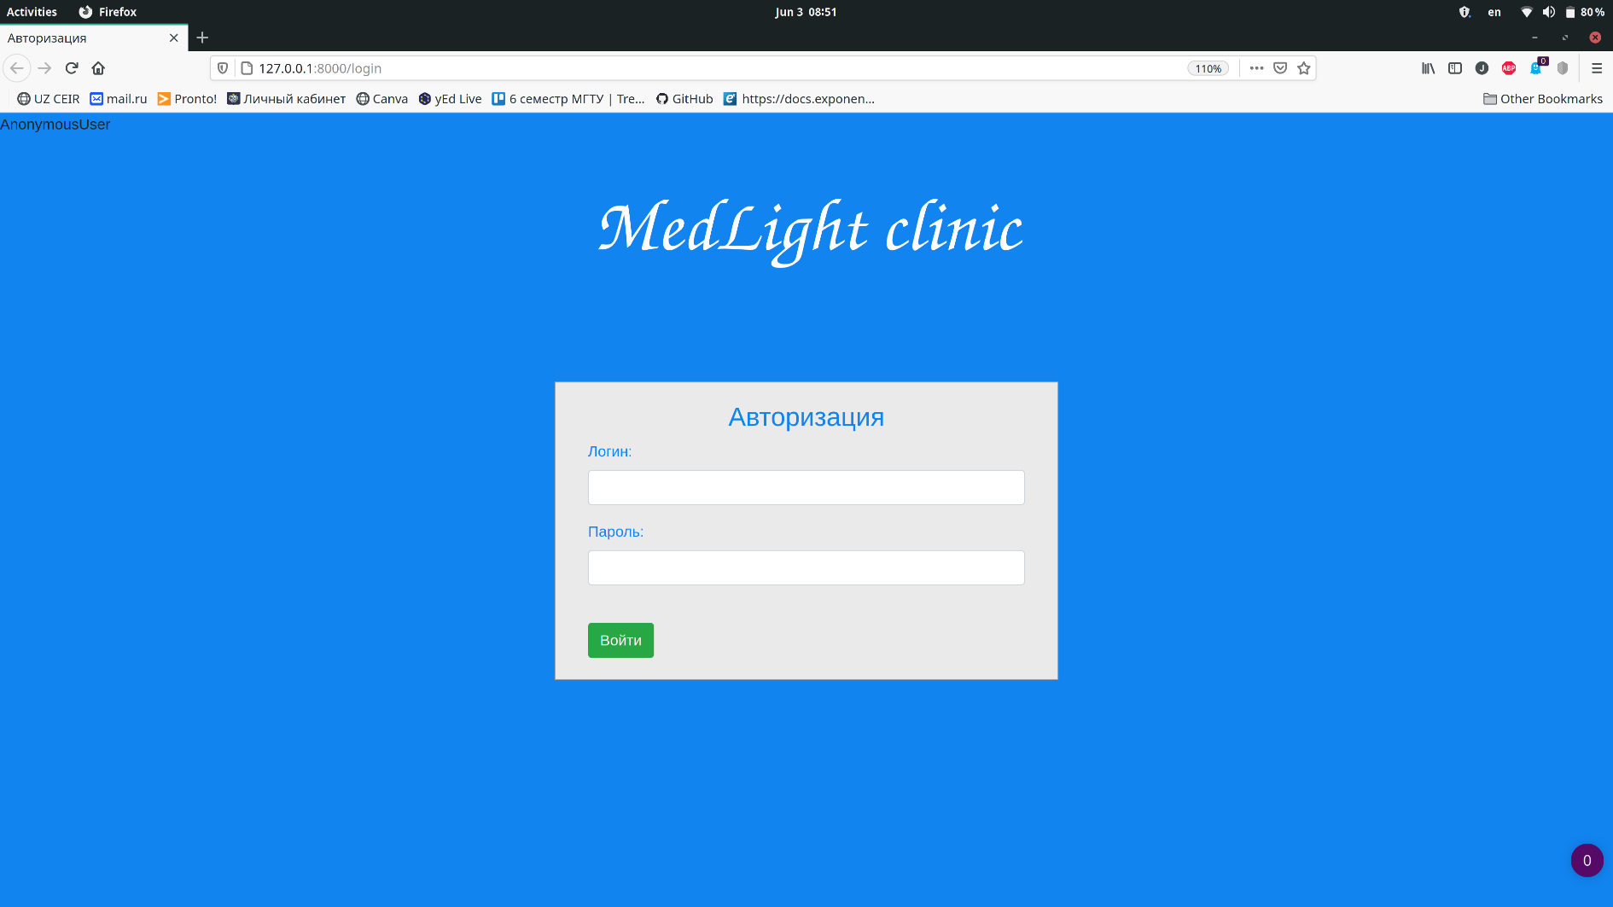
Интерфейс программы
(Авторизация)

Slide 8
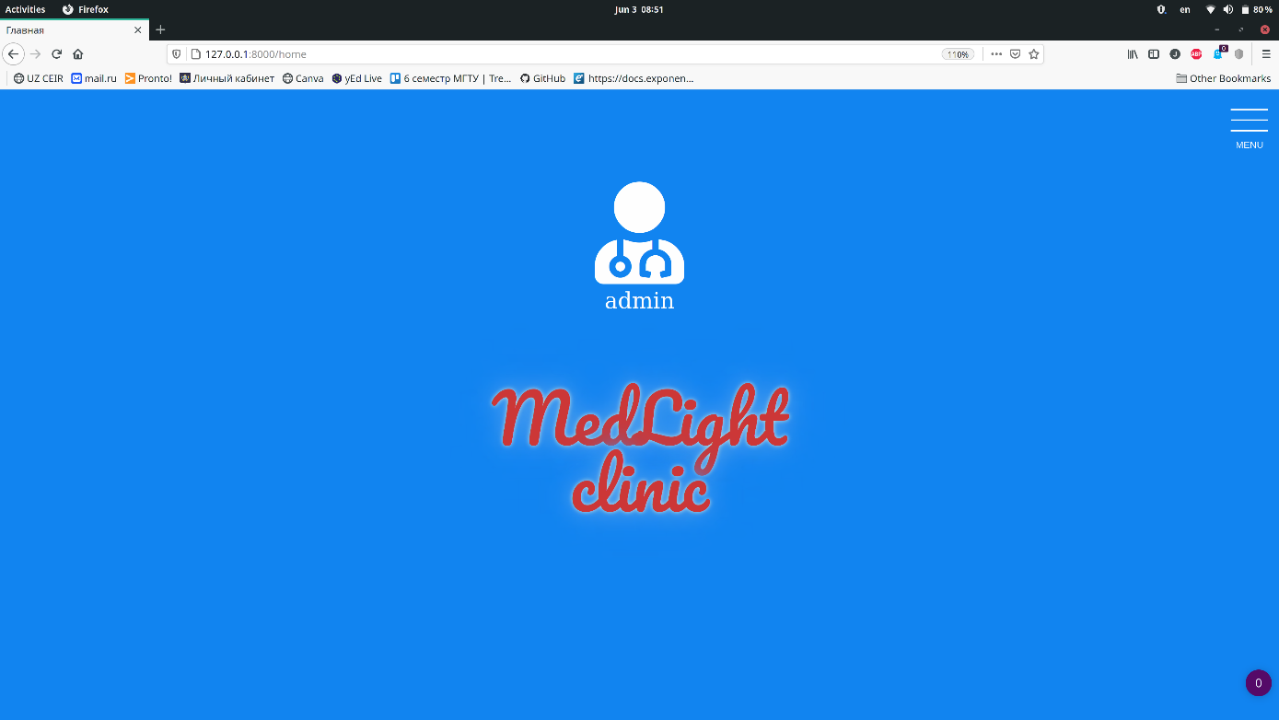
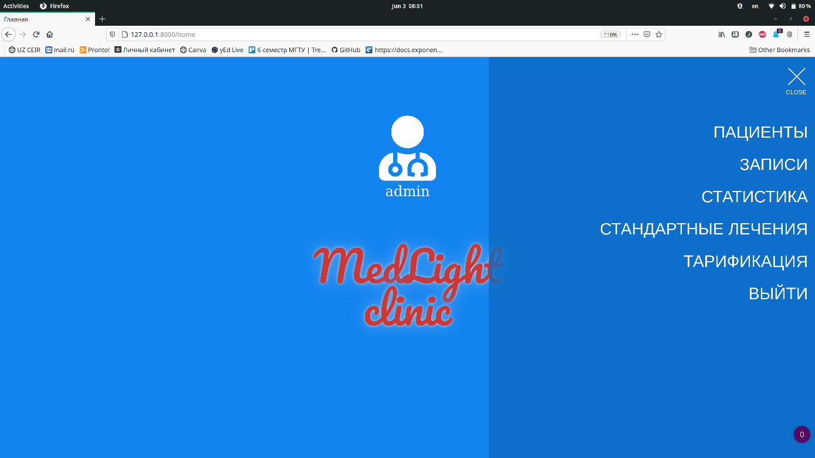
Интерфейс программы
(Главное меню)

Slide 9
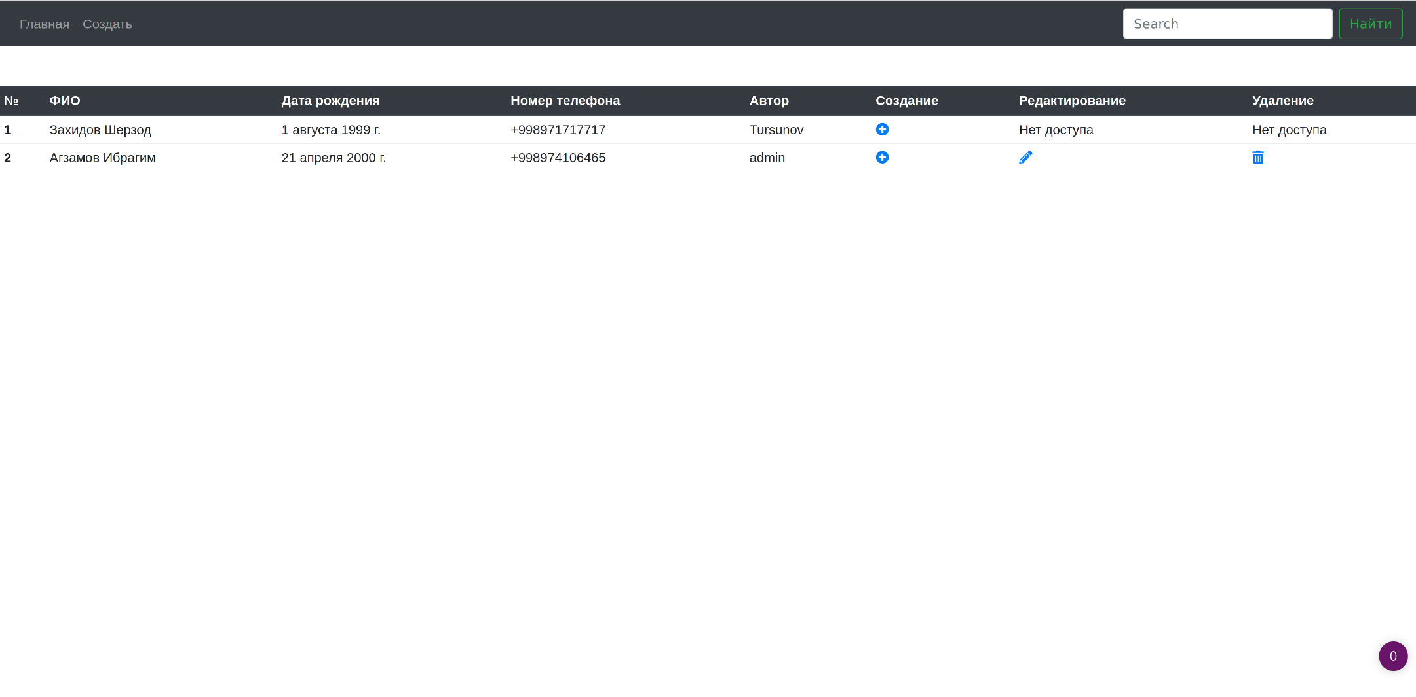
Интерфейс программы
(Пациенты)

Slide 10
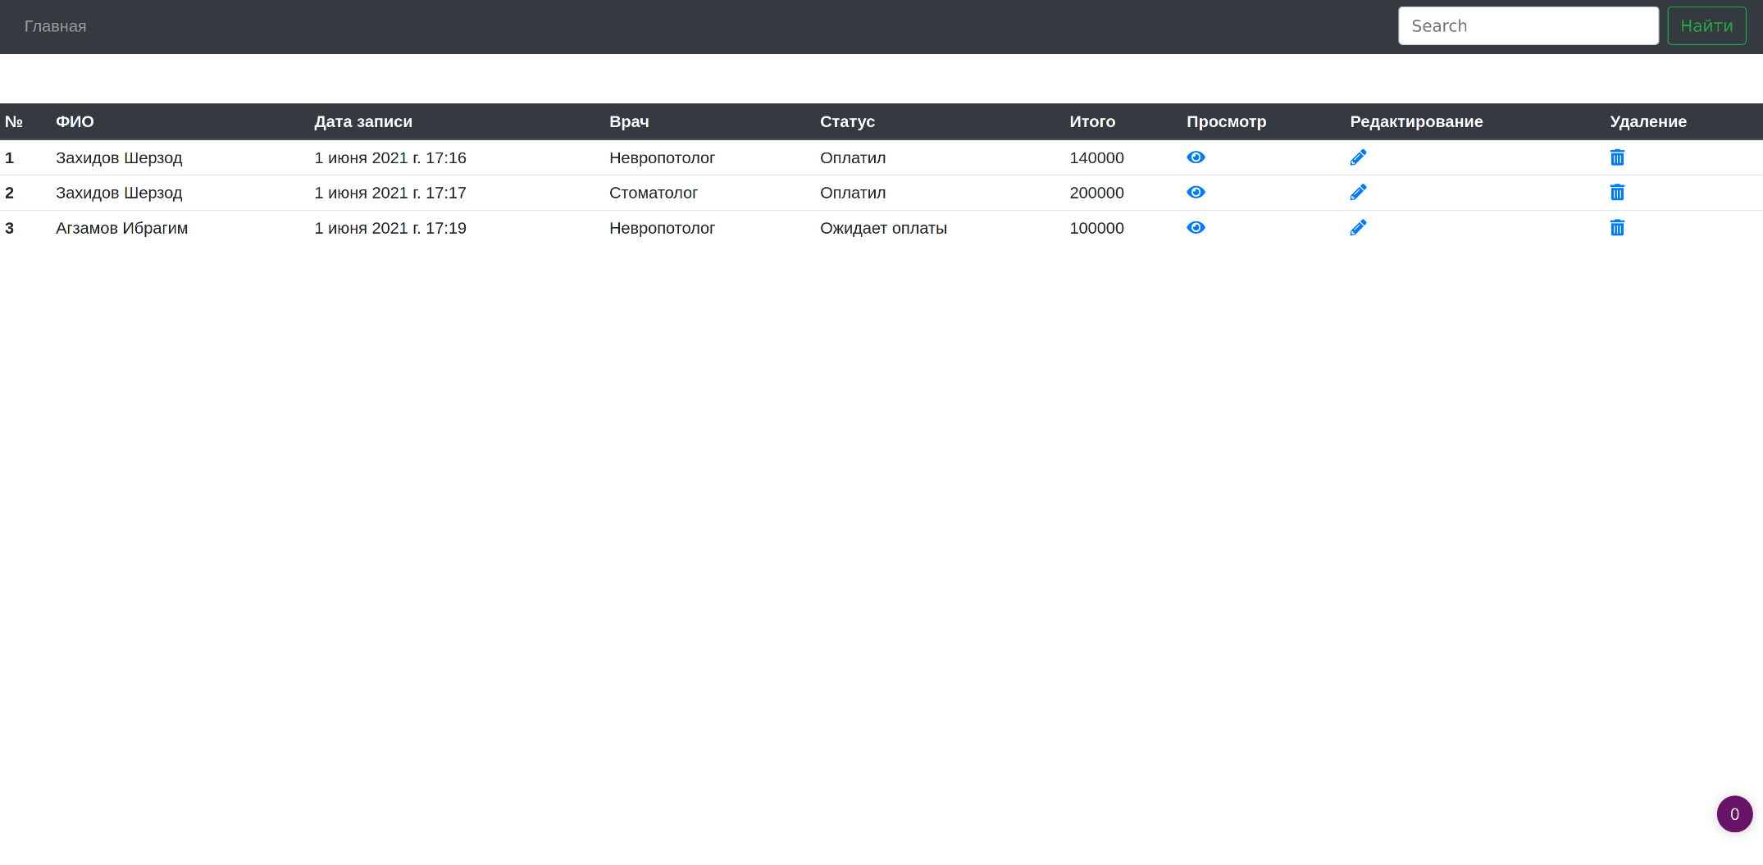
Интерфейс программы
(Записи)

Slide 11
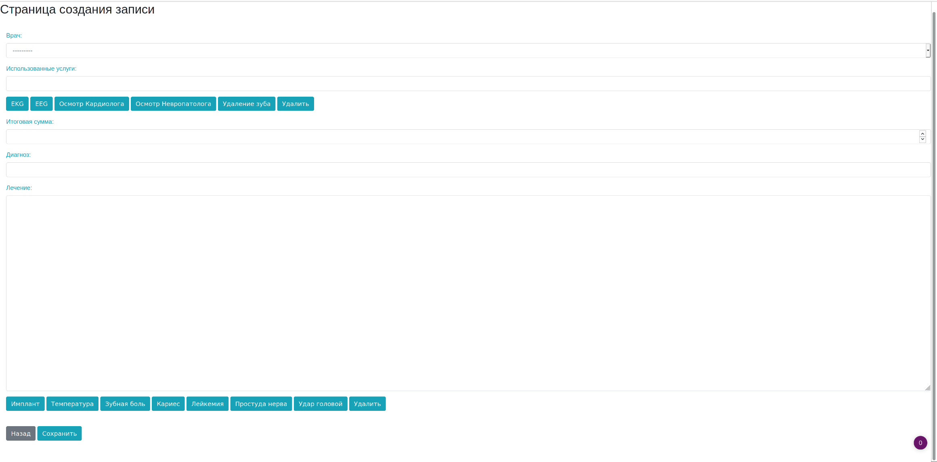
Интерфейс программы
(Создание записи)

Slide 12
Возможные улучшения:
Возможность пациентам смотреть свои записи в режиме реального времени
Реализация принципа очереди на прием
Добавление карты, с реализацией возможности доставки.
Интеграция с ПО медицинских аппаратов, для обмена информации

Slide 13
ЗАКЛЮЧЕНИЕ
В рамках курсового проекта была реализована система контроля приема пациента в медицинском учреждении. С помощью разработанной программы можно существенно сократить время отведенное на сбор информации о пациенте и постройке логической цепочки по его истории болезни, тем самым увеличишь время на его осмотр. Также приложение уменьшает нагрузку на персонал и частично помогает избавляться от бумажных документов.
Были успешно реализованы следующие задачи:
автоматизация оформления пациента и его записи;
сохранение информации о пациентах – создание, редактирование и удаление;
3. минимизировать человеский фактор при выгрузке готового рецепта на лечение;

